Slide 1

2026
Оппенгейм Татьяна Валерьевна
Руководитель социальной службы

Slide 2
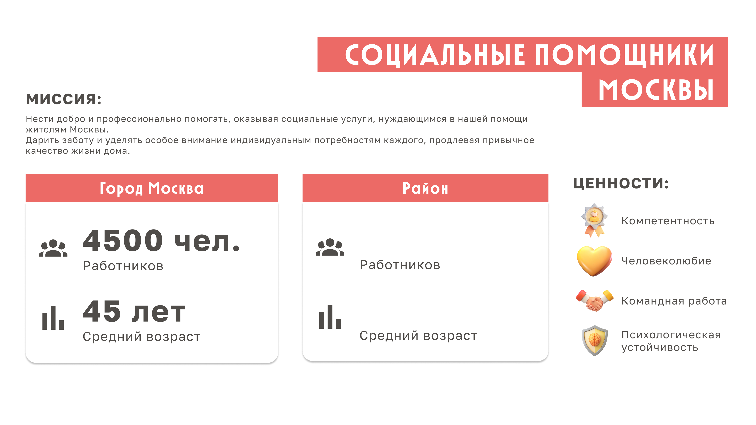


18 чел.
52 года

Slide 3
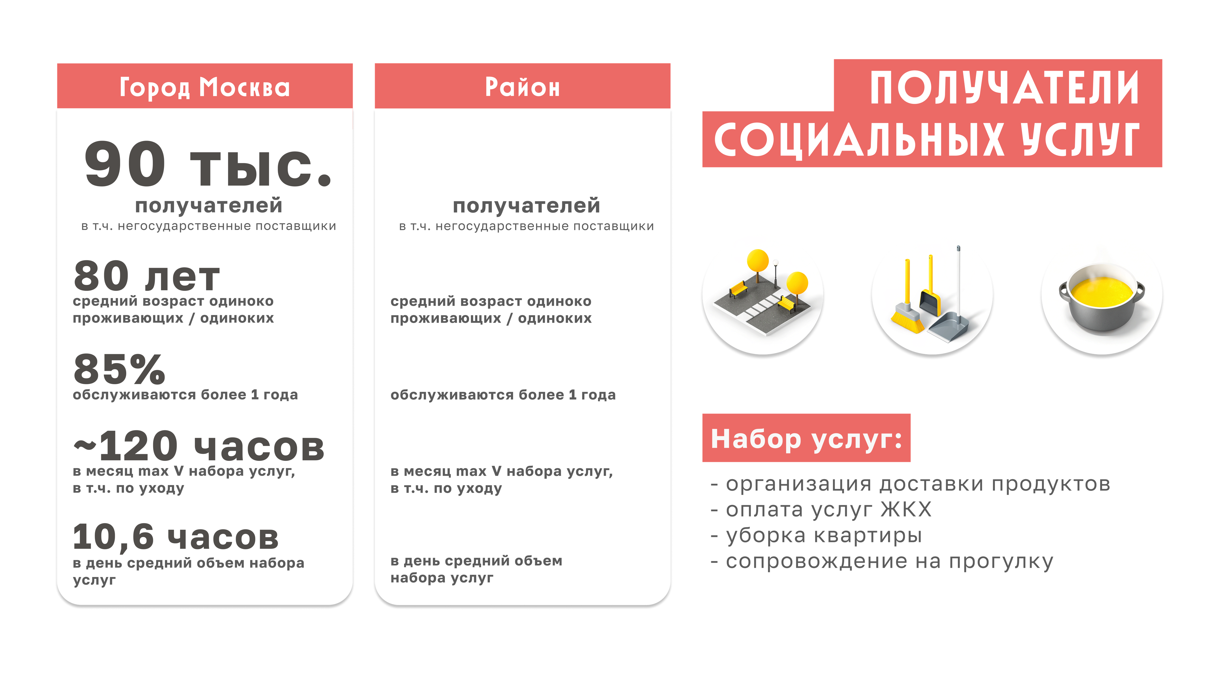
352
80 лет
85%
120 часов
10,6 часов

Slide 4
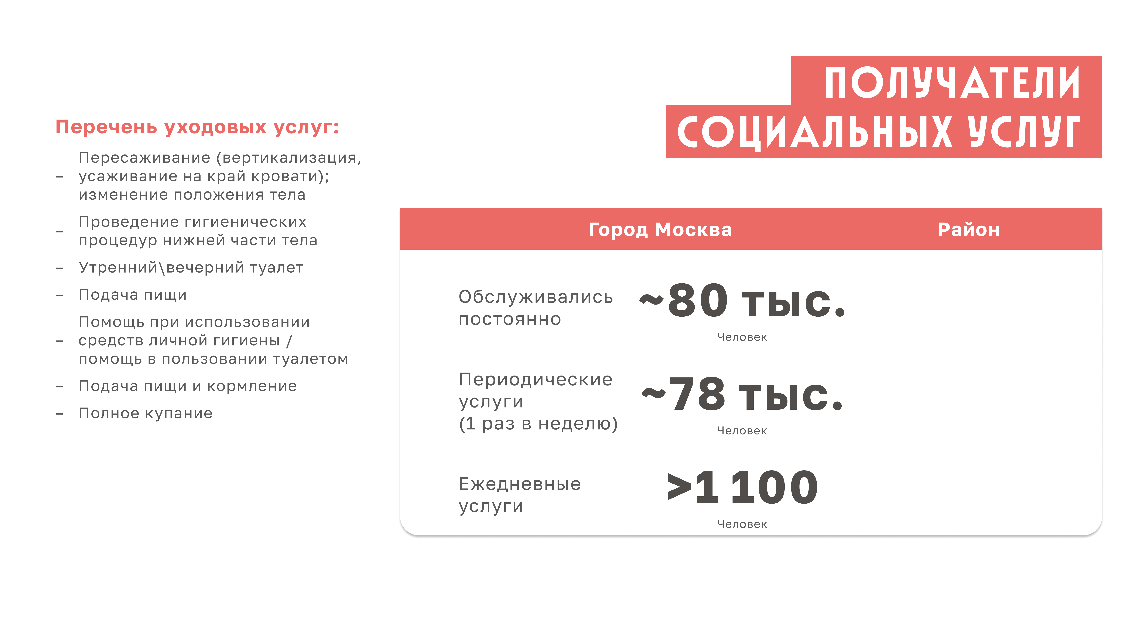
346
Человек
344
Человек
2
Человек

Slide 5
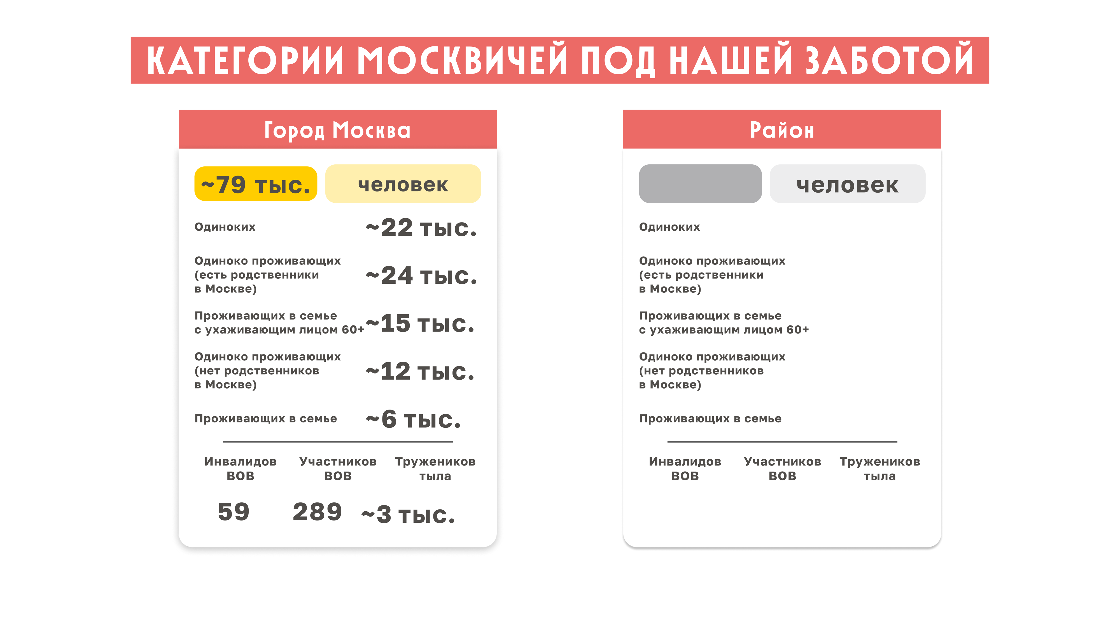
ХХХ
195
70
12
66
3
0
1
1

Slide 6
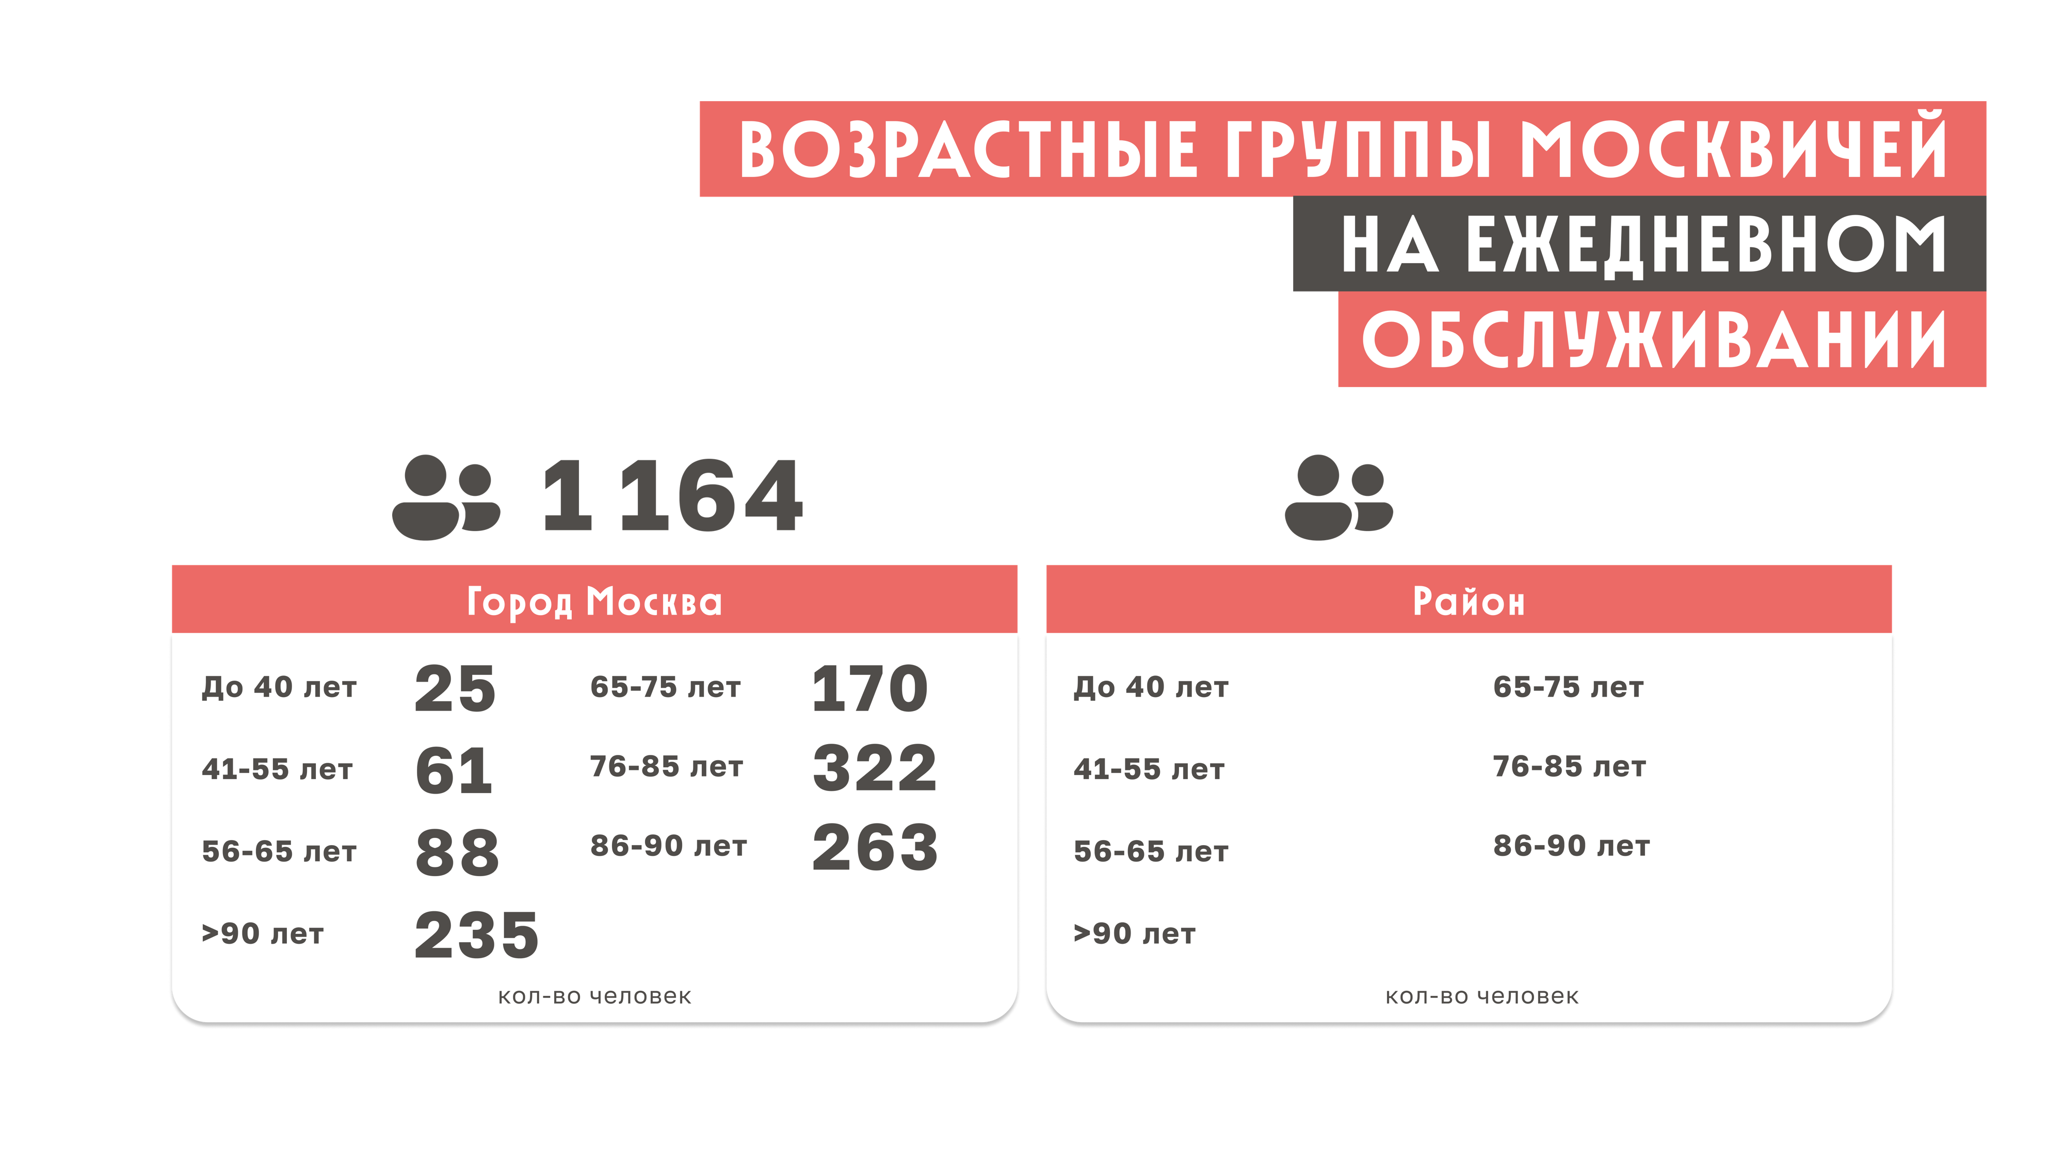
2
ХХХ
0
0
0
2
0
0
0

Slide 7
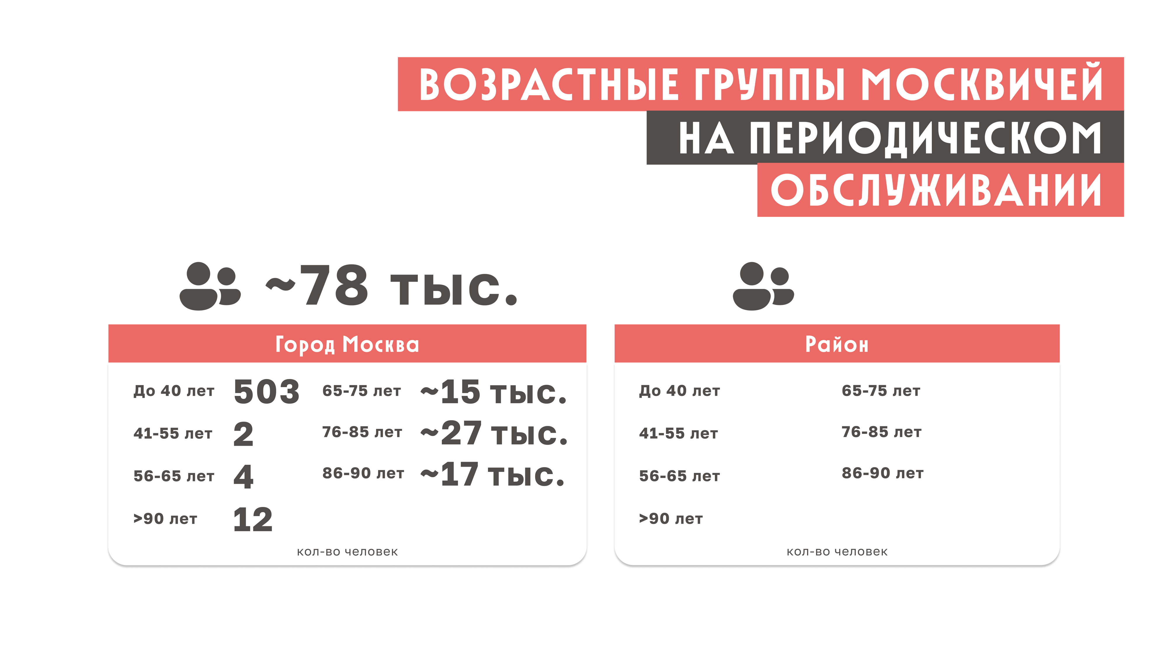
ХХХ
ХХХ
0
67
4
110
12
99
54

Slide 8


Slide 9


Slide 10
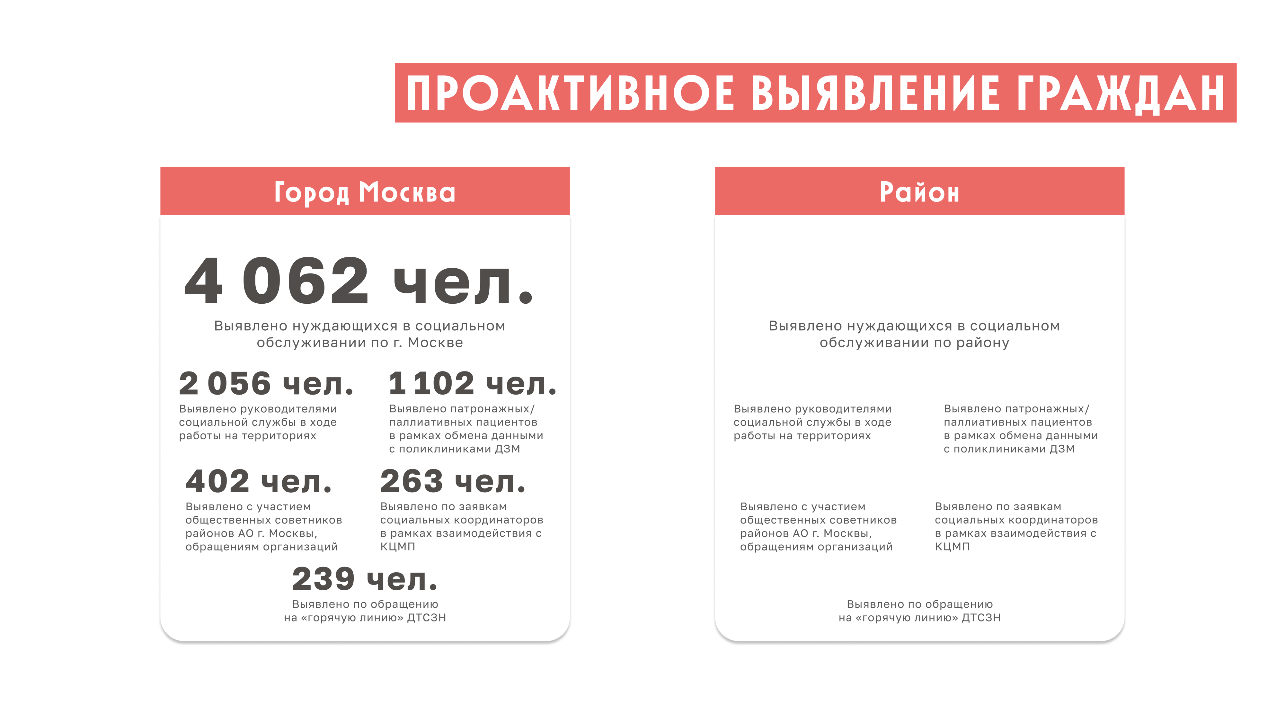
27 чел.
8 чел.
2 чел.
6 чел.
8 чел.
3 чел.

Slide 11


Slide 12
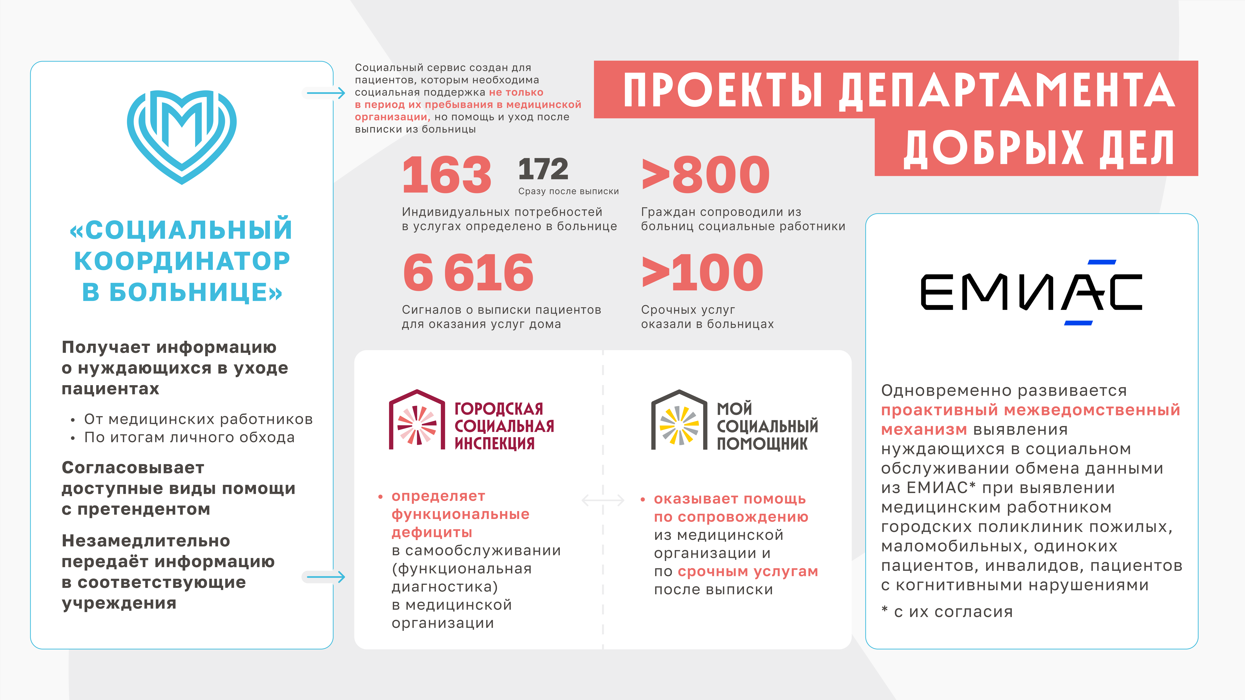

Slide 13
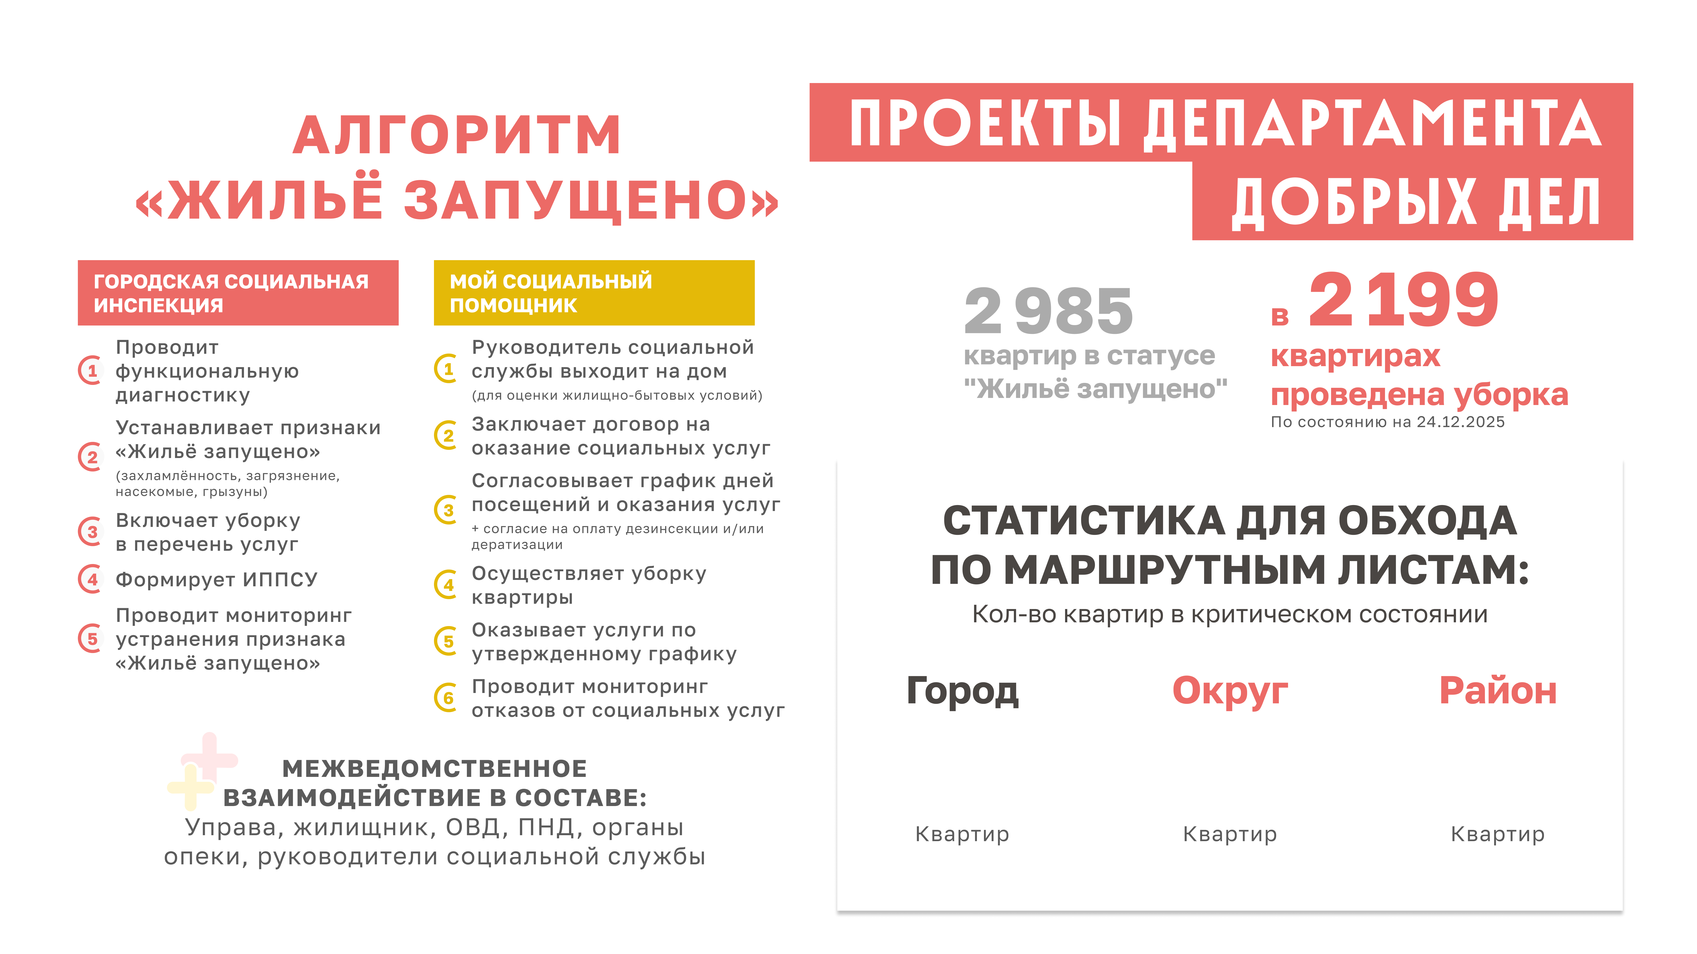
733
52
0

Slide 14
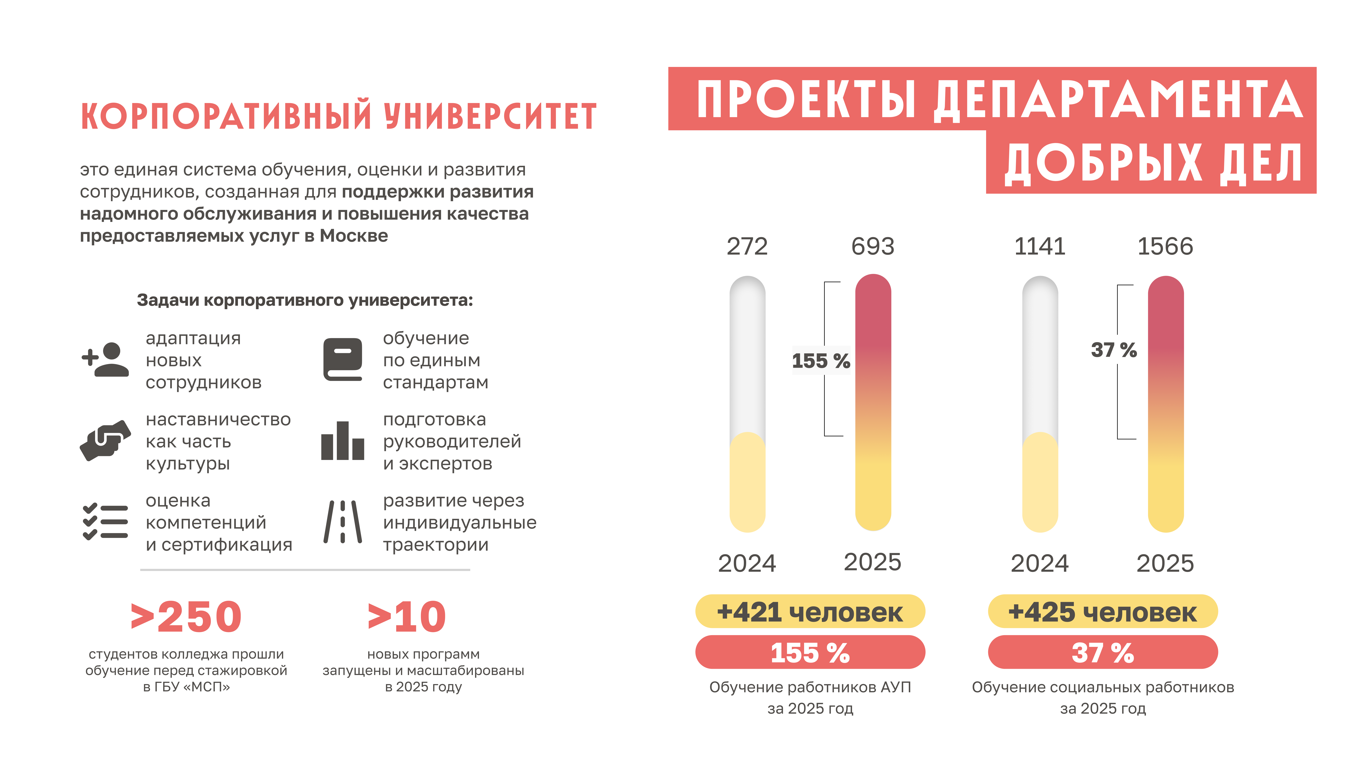

Slide 15


